Slide 1
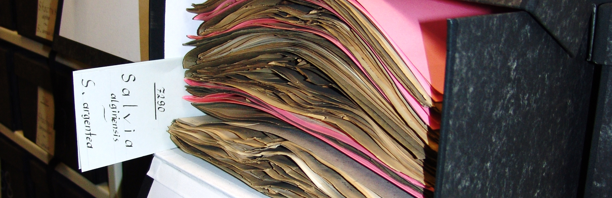
Erschließung von wissenschaftlichen Objekten im bibliothekarischen Kontext am Beispiel der SUB Göttingen
Claudia Feigl

Slide 2
Rahmenbedingungen:
Auftrag des Ministeriums für Wissenschaft und Kunst des Landes Niedersachsen (MVK)
Schaffung eines gemeinsamen Portals aller Bibliotheken, Archive und Museen des Landes
„Landesportal Kulturerbe Niedersachsen“
Gesamtkoordination: Niedersächsische Staats- und Landesbibliothek Göttingen (SUB)
Partner: Verbundzentrale des GBV (VZG)

Slide 3
Herangehensweise:
Erschließung erfolgt in einer gemeinsamen, von der Kustodie der Universität Göttingen betreuten, Sammlungsdatenbank (easydb)
In zwei verschiedenen Oberflächen: kuniweb (GeWi) & naniweb (NaWi)
Große Herausforderung: Verwendung von Normdaten

Slide 4
KuniWeb:
GND – Personen und Institutionen
Geonames – Orte
ICONCLASS – Ikonographische Beschreibung der Bildinhalte
Oberbegriffsdatei (OBG) – Objektbezeichnung/Gegenstand
Normvokabular aus der Stiftung Hamburger Museen – Materialien, Technik, Stil und Epoche
Hessische Systematik – Sachgruppe
SPECTRUM – Verwaltung der Objekte (Pflege, Nutzung, Leihverkehr, …) Wichtig für Unisammlungen!
Qualitätssicherung durch: Redaktionsgremium für Neuansetzungen und Zentrale Redaktion an der VZG

Slide 5
NaniWeb:
GND – Personen und Institutionen
Geonames – Orte
Oberbegriffsdatei (OBG) – Objektbezeichnung/Gegenstand
Normvokabular aus der Stiftung Hamburger Museen – Materialien, Technik, Stil und Epoche
Hessische Systematik – Sachgruppe
GVK – Anreicherung des Datensatzes durch Literaturangaben
Zusätzlich: Naturwissenschaftliche Taxonomien und Ontologien über GFBio
(= German Federation for Biological Data)
Qualitätssicherung durch: Redaktionsgremium für Neuansetzungen und Zentrale Redaktion an der VZG

Slide 6
Datenmanagement:
DANTE - zentraler Vokabularserver der VZG, auf Basis von easydb5
https://dante.gbv.de/
Orientiert an Getty-Vokabularen, der GND-Ontologie, SKOS-Prinzipien
Festes Set von Masken, einfaches Vokabular (Personen und Orte)
Qualitätssicherung durch Aktions- und Zugriffskontrollen
ZIEL:
Unkomplizierte Weiternutzung durch Dritte
Nachnutzbar über API-Schnittstelle bzw. öffentliche Benutzeroberfläche
Austausch der Normdaten über JSKOS-Schnittstelle

